Slide 1
Реалізація освітньої реформи у школах з угорською мовою викладання в Закарпатській області
Круглий стіл,
1 липня 2019 р., м. Ужгород

Slide 2
Відкриття круглого столу, представлення учасників
Круглий стіл, м. Ужгород, 1 липня 2019 року

Slide 3
Представлення Української асоціації дослідників освіти та проекту «На освітніх перехрестях: діалог з національними меншинами у Чернівецькій та Закарпатській областях»
Світлана Щудло, Українська асоціація дослідників освіти, президент, доктор соціологічних наук, професор
Оксана Заболотна, Українська асоціація дослідників освіти, віце-президент, доктор педагогічних наук, професор

Slide 4
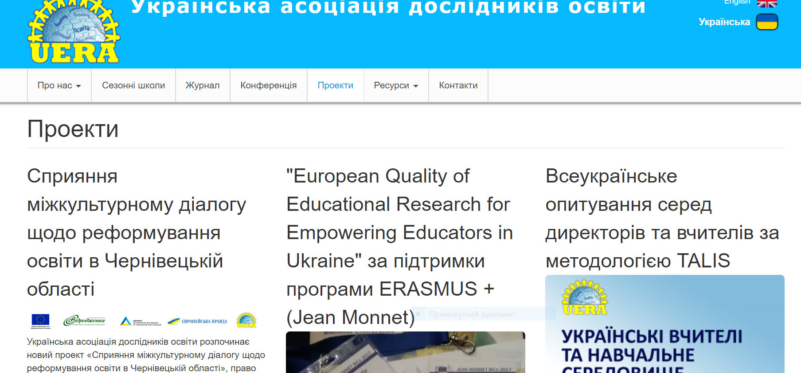
Українська асоціація дослідників освіти

Slide 5
Завершений попередній проект
«Сприяння міжкультурному діалогу щодо вивчення української мови представниками національних меншин у Чернівецькій області»
за програмою «Просування реформ в регіони» за сприяння Європейського Союзу та Міжнародного фонду «Відродження» (http://www.irf.ua), який реалізується Інститутом економічних досліджень та політичних консультацій та "Європейською правдою".

Slide 6
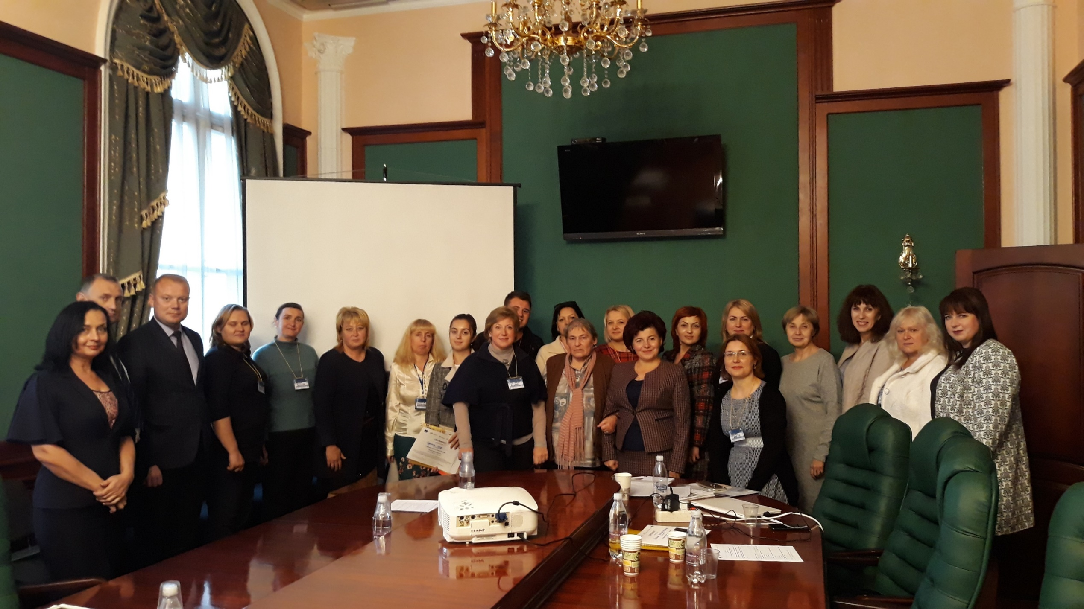

Slide 7
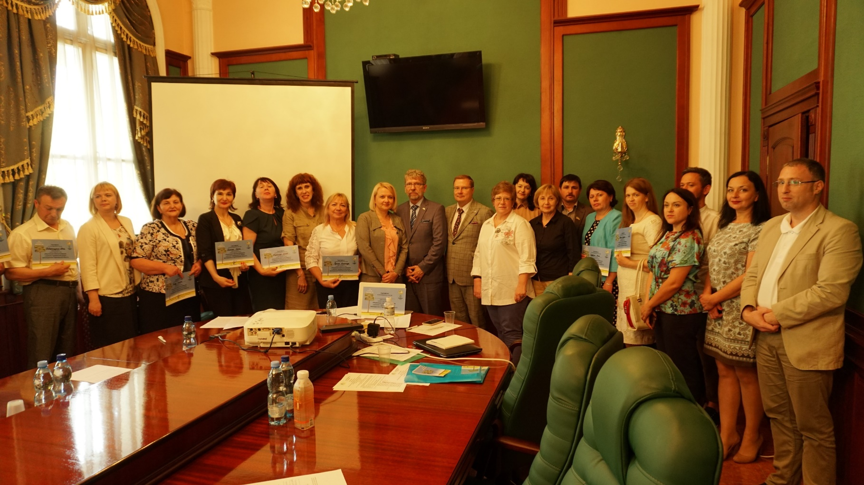
Реалізація освітньої реформи у школах з румунською мовою викладання в Чернівецькій області (04 червня 2019)

Slide 8
Представлення проекту «Фінська підтримка української шкільної реформи»
Арто Ваатокарі, керівник проекту "Навчаємось разом", Ігор Хворостяний, лінгвістичний експерт проекту "Навчаємось разом", к. філол. н.

Slide 9
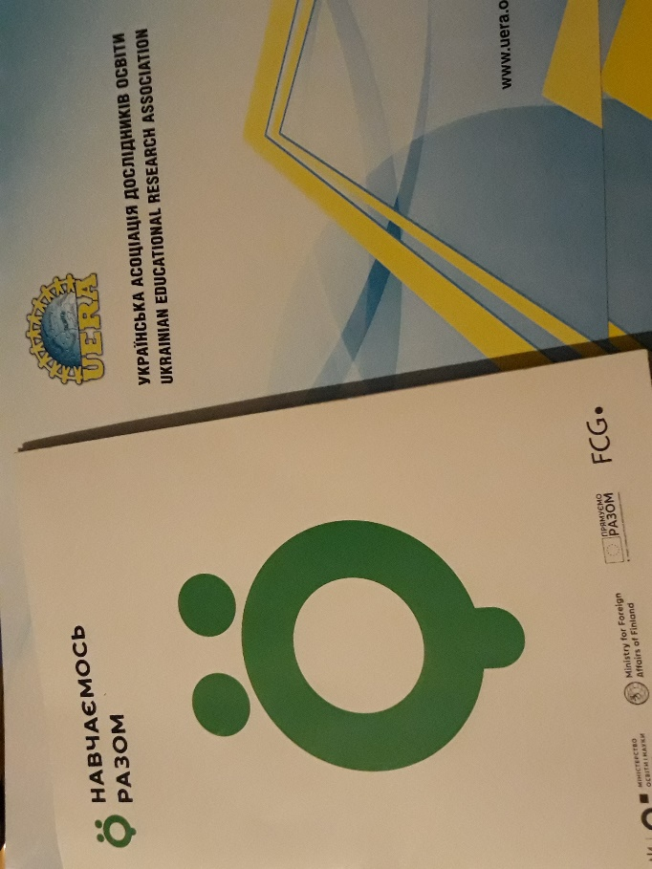
«На освітніх перехрестях: науково обґрунтований діалог з національними меншинами у Чернівецькій та Закарпатській областях» Мета проекту - підвищення обізнаності представників національних меншин України про реформу шкільної освіти та формування позитивного ставлення до неї в Чернівецькій та Закарпатській областях.
Термін реалізації проекту
квітень-вересень 2019 року.

Slide 10
«На освітніх перехрестях: діалог із національними меншинами у Чернівецькій та Закарпатській областях» Медіааналіз по Закарпатській області
Автор: Руслан ФАТУЛА

Slide 11
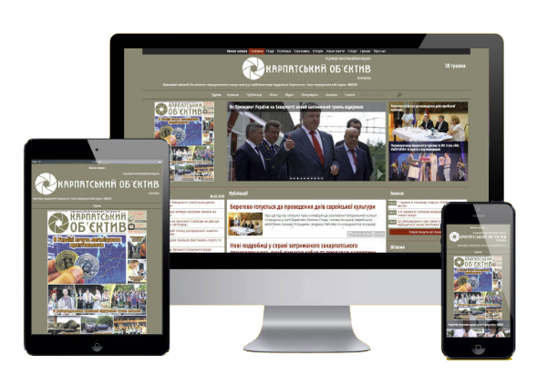
Було опрацьовано сотні публікацій у більше 20 україномовних і угорськомовних газетах та інтернет-виданнях, а також десятки груп та сторінок у соціальній мережі Facebook Ось деякі із аналізованих видань:

Slide 12
Закарпатські газети

Slide 13
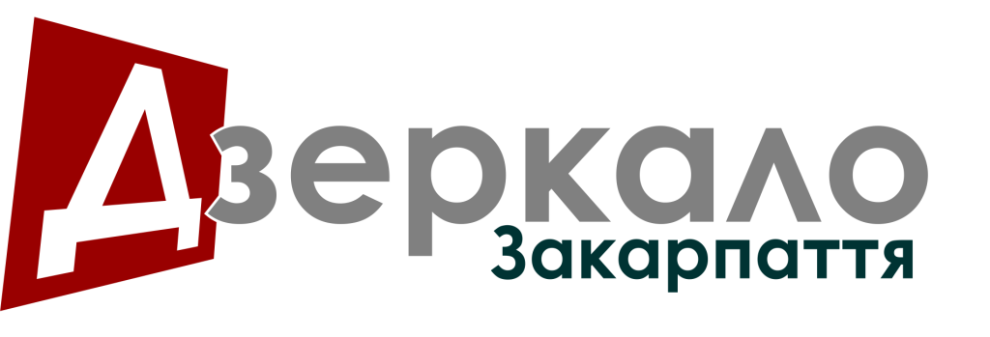
Закарпатські інтернет-видання

Slide 14
Список івентів
05.09.2017 – Верховна Рада ухвалила Закон «Про освіту»
21.09.2017 – Закарпатська облрада звернулися до Президента з проханням накласти вето на новий закон «Про освіту».
25.09.2017 – Президент України підписав Закон «Про освіту».
09.10.2017 – Міністр закордонних справ і зовнішньої торгівлі Угорщини Петер Сіярто відвідав Ужгород.
21.11.2017 – На Закарпаття з робочим візитом навідалася міністр освіти та науки України Лілія Гриневич.
01.12.2017 – На Закарпаття з робочим візитом приїхав міністр закордонних справ України Павло Клімкін
14.12.2017 – «Венеціанська комісія опублікувала рекомендації щодо Закону «Про освіту».
19.12.2017 – Експерти Мінкультури обговорили концепцію державної етнонаціональної політики з представниками нацменшин
14.02.2018 – Уряд подовжив перехідний період для запровадження «мовної» статті закону «про освіту» до 2023 року.
03.05.2018 – У Києві відбулися переговори представників угорської нацменшини та Міністерства освіти та науки України.
22.06.2018 – На Закарпатті провели засідання українсько-угорської міжурядової робочої комісії щодо Закону України «Про освіту».
15.10.2018 – Правління ГО «Товариство угорської культури Закарпаття» провело засідання за участі міністра закордонних справ
13.03.2019 – Лілія Гриневич заявила: «Учителі виступають проти Закону «Про освіту» через доплату, яку отримують від Угорщини».
25.03.2019 – В школах Закарпаття та Чернівецької області розпочали роботу пришкільні мовні табори «БомбеЗНО».
25.04.2019 – Верховна Рада ухвалила закон «Про забезпечення функціонування української мови як державної» (№ 5670-д).
15.05.2019 – Президент Петро Порошенко підписав Закон України «Про забезпечення функціонування української мови як державної».

Slide 15
Попередні результати медіа-аналізу загалом
Загалом із 5 україномовних обласних газет, 3 оцінили освітній та мовний закони критично, і 2 позитивно.
Всі 3 аналізовані угорськомовні обласні газети оцінили прийняття законів негативно.
Із 10 аналізованих україномовних інтернет-видань, 3 – оцінили прийняття освітнього закону критично, 4 – нейтрально, і 2 позитивно.
3 аналізовані угорськомовні інтернет-видання оцінили прийняття закону про освіту негативно.

Slide 16
Ключові меседжі у ЗМІ, які критично оцінили закон
закарпатські угорці проти мовної статті освітнього закону,
бо вона звужує права національних меншин,
суперечить Конституції України, Закону «Про нацменшини в Україні», Європейській хартії регіональних мов та багатьом міжнародним договорам,
проти виступають також обласна влада та велика частина громадськості,
через мовний закон дехто робить ворогами всіх закарпатців,
У 150 школах Закарпаття очікується освітній колапс
Ми не проти державної мови, навпаки, – за те, щоб її розвивати, однак виважено
«Угорська освіта знаходиться в небезпеці!»
українське викладання не повинно сприяти асиміляції, а інтеграції
«Не закривайте наші школи!»

Slide 17
Ключові меседжі у ЗМІ, які позитивно оцінили закон
«В Україні державна освіта державною мовою!»,
знання державної мови створює для угорців більші шанси здобути гідну освіту і стати спеціалістом в Україні
закарпатські діти стали заручниками угорських політиків
для мешканців переважної більшості обласних центрів Західної України українська мова основна,
стурбованість результатами ЗНО та станом шкільної освіти,
учителі виступають проти Закону «Про освіту» через доплату, яку отримують від Угорщини,
Україна не сприйматиме шантажу Угорщини і не відмовиться від мовної статті закону про освіту,
Угорщина використовує український закон про освіту для своїх виборів

Slide 18
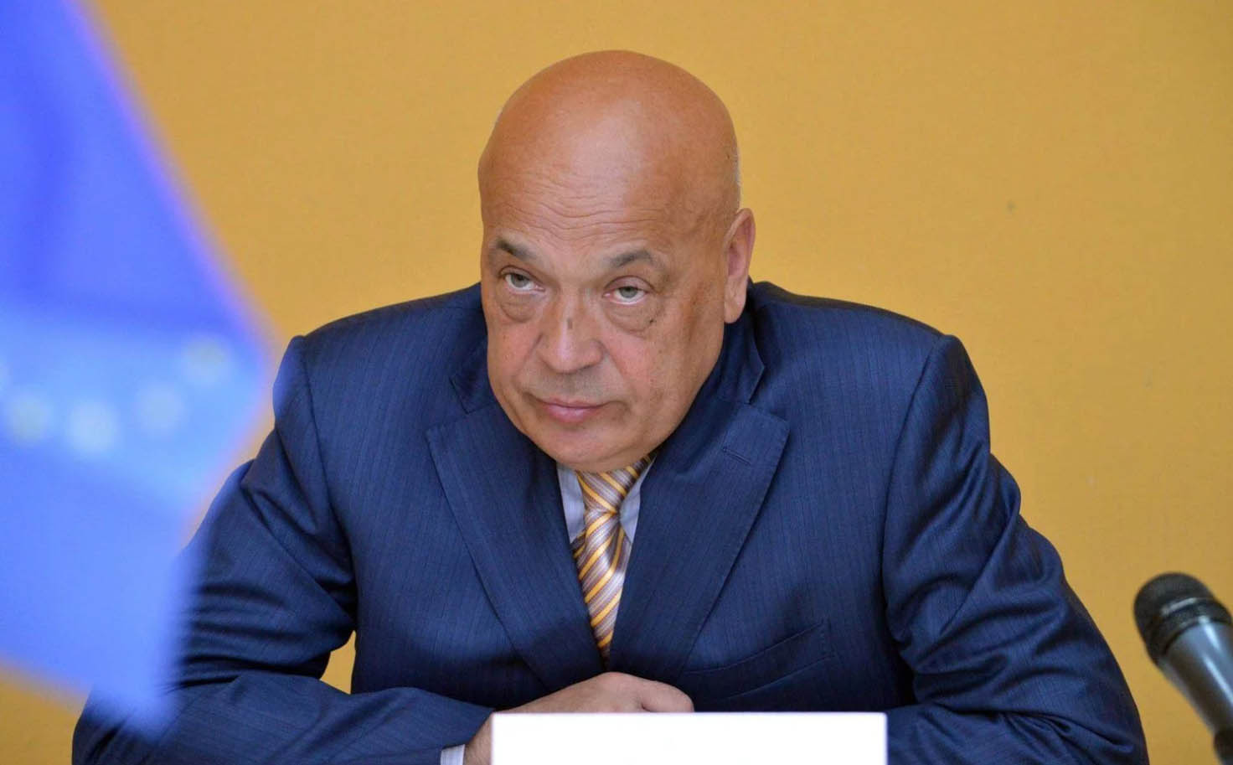
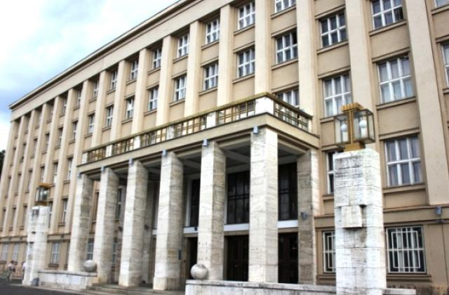
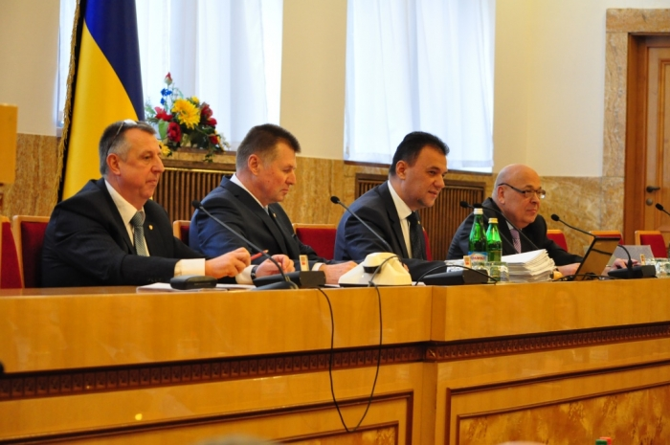
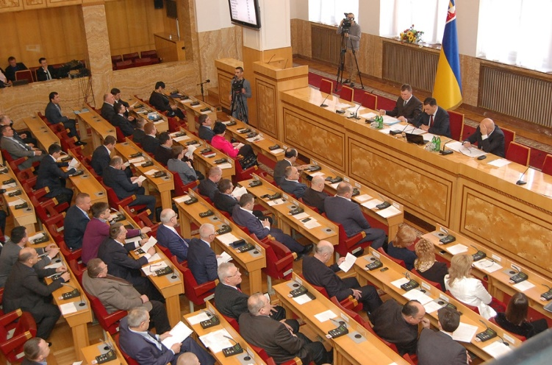
Проти мовної статті освітнього закону виступила обласна влада

Slide 19
В угорськомовному сегменті соцмережі Facebook
В угорськомовному сегменті соціальної мережі Facebook реакція на прийняття освітнього та мовного законів була негативною та здебільшого одностайною у цьому плані. Люди були перелякані, що можуть закрити угорські школи, що зникне угорськомовна система освіти в Україні, як така.

Slide 20
В україномовному сегменті Facebook
В україномовному сегменті соцмережі Facebook, особливо у великих групах, мовне питання викликало шквал емоцій та конфліктів. Водночас були і здорові дискусії, заклики до примирення та «не роздування ворожнечі» на мовній тематиці. При цьому зміст цих дискусій в основному не відрізняється від месиджів у ЗМІ.

Slide 21
Представлення і обговорення пілотних результатів фокусованих групових інтерв’ю з учнями, батьками, вчителями та представниками органів управління освітою
Оксана Заболотна, Українська асоціація дослідників освіти, віце-президент, доктор педагогічних наук, професор
Світлана Щудло, Українська асоціація дослідників освіти, президент, доктор соціологічних наук, професор
Наталія Варга, доцент кафедри соціології та соціальної роботи Ужгородського національного університету
Федір шандор, професор, завідувач кафедри соціології та соціальної роботи Ужгородського національного університету

Slide 22
У межах проекту проведено
6 фокусованих групових інтерв’ю з: - учителями
- учнями закладів загальної середньої освіти з угорською мовою навчання, серед яких були учні, які попередньо навчалися вшколі з українською мовою навчального процесу; - батьками учнів; - з працівниками органів управління освітою, методистами регіональних філій Інституту модернізації змісту освіти, обласних інститутів післядипломної педагогічної освіти, які опікуються питаннями освіти національних меншин,
Також у команду виконавців пректу залучені фахівці з медіааналізу регіональних ЗМІ, які володіють румунською мовою.

Slide 23
Фокус уваги:
Перспективи реалізації мовної статті Закону України «Про освіту»
Ефективність заходів, запропонованих Дорожньою картою імплементації мовної статті Закону України «Про освіту» на 2019–2023 рр.
Ефективні шляхи побудови комунікаційної стратегії щодо вироблення позитивного ставлення до вивчення української мови

Slide 24
Попередні результати фокусованого групового обговорення з учнями та батьками
У межах проекту проведено фокусовані групові інтерв’ю з:
2 фокус-групи – у школах з румунською мовою освітнього процесу, де серед респондентів були ті, хто навчалися попередньо у школі з українською мовою освітнього процесу;
батьками учнів

Slide 25
Попередні результати фокусованого групового обговорення з учнями та батьками
Учасники обох фокус-груп є представниками угорської національності і вважають себе громадянами України.
Вони спілкуються переважно угорською мовою, лише дехто – російською.
Відзначають, що громадяни України повинні володіти українською мовою на середньому рівні
(І.: На вашу думку, чи мають громадяни України володіти українською мовою? - Всі відповіли один за одним ТАК. Р.: Якщо ми йдем у якісь установи, поліклініку, військомат, то це потрібно, але складно.)

Slide 26
Узагальнення щодо бачення учнями та батьками перспектив реалізації мовної статті Закону України «Про освіту»
певна суперечність у відповіді на запитання щодо рівності шансів представників різних національностей в Україні
(І:На вашу думку чи представники всіх національностей мають рівні шанси в Україні? – Р.: так (відповіли одразу) І.: Якщо ви йдете на роботу, то кому з кандидатів нададуть перевагу? Р 1.: Українцю. – Р 2: Того виберуть хто краще знає мову.)
певна необізнаність щодо змісту нормативних документів щодо мовної політики
(І.: Чули про реформу? - Всі відповіли НЕ ЧУЛИ. - І:Звідки ви дізналися про мовну статтю закону? – Р.: інтернет… вчителі…в газеті)

Slide 27
Узагальнення щодо бачення учнями та батьками перспектив реалізації мовної статті Закону України «Про освіту»
-Закон «Про забезпечення функціонування української мови як державної», сприймають як заборону використовувати материнську мову
Р.: Ми чули що на материнській мові, на власній можна відповідати, говорити, розмовляти лише на вулиці, вдома, а в державних установах і тд це заборонено законом від вчорашнього дня. Ніби так виглядає, що заборонено використовувати материнську мову. Також від 5 класу будуть вводити деякі предмети на українській мові. Від цього нам страшно, тому що досконало ми її не знаємо. Ми не можемо сформулювати думку на українській мові тому що думаємо на угорській і маємо малий запас слів.

Slide 28
Узагальнення щодо бачення учнями та батьками перспектив реалізації мовної статті Закону України «Про освіту»
- українською мовою викладаються лише українська мова і література і захист вітчизни
І.: Але якщо у вас українська, то тільки на українській мові? – Р.: Ні. – І.: Тобто, вам перекладають на угорську? – Р.: Так, тому хто не розуміє.
- мовчазний опір збільшенню кількості предметів, що вивчатимуться українською мовою, оскільки учні не володіють українською мовою настільки, щоб вивчати нею певні предмети
І.: Як ви ставитесь до того що більшість предметів буде викладатись укр мовою? – Р.: НЕМАЄ відповіді ,всі мовчать. – І.: Ви вже 10й клас,чи вивчили б ви краще укр мову якби вчили деякі предмети українською? Р.: ні,бо ми би не розуміли
- відчувають приниження і дискримінацію
І.: Яка у вас була реакція, що буде перехід на українську мову і що буде менше угорської? – Р.: відчуття приниження, дискримінації національної меншини

Slide 29
Узагальнення щодо бачення учнями та батьками перспектив реалізації мовної статті Закону України «Про освіту»
-сподівання на те, що до закону буде внесено зміни
Р.: Хай змінять закон. Закон треба міняти
- кардинально протилежні точки зору на збереження національної ідентичності
Р 1: Бояться що буде порушена національна ідентичність, що буде витіснення угорських меншин. - І.: Не боїтесь, що ваша національна меншина може українізуватись? Р 2: Не пропаде, все буде добре
- позитивне ставлення до двомовної освіти
Чи можливо одночасно навчатися 2ма мовами? – Р.: можна… Р 2: можливо Р 3: Наприклад вчитися двома мовами. Р 4: так, мені це подобається
- українську мову слід вивчати якомога раніше
Р: Хто хоче добре знати по-українськи, то треба вчити з першого класу, а не з п’ятого.

Slide 30
Узагальнення щодо бачення учнями та батьками перспектив реалізації мовної статті Закону України «Про освіту»
- Учні не вважають, що перехід на українську мову викладання більшості предметів підвищить можливості вступу до закладів вищої освіти
Р.: Бо не лише знання з української мови потрібні для вступу, а і багато інших є питань по поводу вступу в українські вузи.
- не планують вступати до вишів
І:Куди плануєте йти вчитись? – Р 1: -у проф-тех училище. – Р 2: або в Берегово або в Угорщину. - І:Більшість з вас планує в Україні чи Угорщині продовжувати навчання? - П: вони всі їдуть в Угорщину на роботу. - І: А в Угорщині не будете продовжувати навчання? – Р.: Ні
- вважають, що зниження вимог до рівня володіння українською мовою збільшить кількість випускників, які отримуватимуть вищу освіту в Україні
І.: Як ви до цього ставитесь? – Р 1: Супер. – Р 2: А мені ще краще. Ми раді цьому, якщо воно дійсно буде. Треба вчитись далі.

Slide 31
Узагальнення щодо бачення учнями та батьками перспектив реалізації мовної статті Закону України «Про освіту»
- більше половини вчителів однаково добре говорять угорською і українською
І.: Чи є у вас вчителі які однаково добре володіють укр мовою, угорською? Р.: 35 вчителів,з них більше половини. І.: Тобто, практично всі вчителі? – Р.: Так.
- Серед причин, що ускладнюють оволодіння українською мовою: значна відмінність української і угорської мов; пізній початок вивчення української мови (І.: З якого періоду треба починати вчити українську ,щоб ви її трошки знали? – Р.: з садочка);
недостатні зусилля з боку учнів (Р.: бо не займаємось так, як би мали займатись)
відсутність україномовного середовища (І.: А хто мав вами займатися, якщо ваші батьки не знають української? – Р 1: Я майже сім років ходив до україномовної школи і моя бабуся є українкою…то мені легше);
більша популярність російської мови (І.: А легше вам російську чи українську? – Р.: Російську, я російську люблю.)

Slide 32
Узагальнення щодо бачення учнями та батьками ефективності заходів, запропонованих Дорожньою картою
-
не знають про онлайн ресурси українською мовою, або знають, але не користуються (І.: А ви би хотіли такі курси? - Р.: ні ,не будемо користуватися. І: Вам цікаві такі курси? – Р.: ні І.: Якщо б розробили онлайн курси української мови, ви би користувались ними? – Р: Вони є. І.: А ви ними користуєтесь? - Р: Ніхто.)
більш корисним є розроблення україномовного медіаконтенту для дітей дошкільного і молодшого шкільного віку (Р: Мультики і це все, але головне щоб вміла читати. - І: Але з якого віку? – Р 1: Та хоч з трьох років, головне щоб вміла читати. Р 2: В п’ять - шість років. - Р 3: Три, чотири, п’ять років. Все залежить від родини. - Р 4: Чим скоріше. Р5: Чим менша дитина, тим скоріше навчиться мови. – Р 6: Якщо діти дивляться фільм на українській, то краще вчать. Малі діти краще сприймають.).

Slide 33
Узагальнення щодо бачення учнями та батьками ефективності заходів, запропонованих Дорожньою картою
- не брали участі у мовних таборах БомбеЗНО, проте зацікавлені і готові до живого україномовного живого спілкування (І.: Ви би пішли у такий табір, якби було безкоштовно? Р.: Ми би пішли. – І.: На скільки би пішли? – Р.: На тиждень. – І.: Що би там хотіли ?у якій формі щоб був табір? – Р.: Різні форми, на українській мові, потрібно живе спілкування)
- не використовують мобільних додатків для полегшення комунікації (І.: Які мобільні додатки ви могли б закачати собі українською мовою? Для того, щоб вам було легше спілкуватися. Р.: контакт, однокласники, фейсбук. І: Є у когось українсько-угорський словник в телефоні? – Р.: немає. - І: А англ-угорський? – Р.: немає)

Slide 34
Узагальнення щодо каналів для врахування побудови комунікаційної стратегії
- не користуються офіційними ресурсами. Новини переважно отримують з соціальних мереж (А чи відвідували колись сайт міністерства освіти? Сайт в інтернеті -ні – І.: Які місцеві сайти новин ви відвідуєте?-Р.: Інтернет, фейсбук. - І:Можливо відвідуєте місцеві сайти? Новини берегівщини?- Р.: Ні, не заходимо
- В соціальних мережах переважно спілкуються угорською мовою (І:Якою мовою спілкуєтесь в соцмережах? –Р.: угорською. Читаємо новини і в Україні і Угорщині і по світу. - І:Але українські читаєте на українських чи угорських сайтах? Р.: на угорських)
- фільми дивляться угорською, українською і російською мовами (І.: Якою мовою озвучені цікаві вам фільми, передачі? -угорською ( всі відповіли); І:Можливо дивитесь якісь фільми чи програми на українській? – Р.: деякі фільми. - І:Які?. - -романтичні [сміються]

Slide 35
Узагальнення щодо каналів для врахування побудови комунікаційної стратегії
- Інформацію в інтернеті шукають переважно російською мовою, але перевагу надають інформації угорською мовою (І.: Якщо вам треба щось знайти в інтернеті, то якою мовою ви шукаєте? – Р1.: Російська. Р2: Угорська. І: Інформації, якою мовою є більше? Р 1: Українською. Р 2: Російською. Української мало, а угорської ще менше.
- слухають українську музику (І.: А чи слухаєте ви українську музику? Р1: Так, завжди. – Р2: Ні. – І.: А записи яких українських виконавців ви слухаєте? – Р: Океан Ельзи, Мягі, Время и стекло, Ендшпіль.
- У контексті історій успіху угорців в Україні згадують артистів і політиків (І.: чи можете ви назвати угорців, які досягли успіху в Україні? - Р: Еріка Герцег, та що в «Віагра». І.: А ще когось? … (сміються) – Р.: Роланд Цебер, Брензович. – Р.: Тіпель, співак, він тут проживав. (посміхаються)

Slide 36
Узагальнення щодо каналів для врахування побудови комунікаційної стратегії
- Медіаконтент, який цікавить учнів – спорт, серіали, кулінарні канали тощо (І: Назвіть, будь ласка, кілька фільмів або передач, які ви дивилися або дивитеся. – Р.: Ізаура (посміхаються), один плюс один. – І.: А, наприклад, серіал «Школа» дивитесь? – Р 2: Так, угу. – Р 3.: Я «Кухню» дивився. (посміхається).
- конфліктні ситуації з однолітками навколо мовного питання періодично виникають, але вони не є критичними (І:Чи можете ви з ними конфліктувати , сперечатися із-за мови? – Р.: колись можемо … не знаходимо спільної мови. – І.: Але ви й так залишаєтесь з ними друзями? – Р.: ми відстоюємо своє, звикли до конфліктів

Slide 37
Акценти комунікаційної стратегії
- повага до української мови як державної і вироблення розуміння, що спілкування українською не шкодить комунікації угорською (І.: Коли вам треба переходити на українську або угорську, то ви сперечаєтесь? – Р1: Ні. - Р2: Ні, взагалі ні, ми підлаштовуємось один під одного. Якщо я знаю, що українець мене не розуміє, то я переходжу на українську або російську);
- повага до угорської мови та її носіїв (І:: Чи чули ви колись образливі слова, щодо представників своєї національності? Р.: Звичайно чули. (Майже всі чули). І.: А де чули? Р.: В українськомовній школі, в початковій школі. І.: І вам говорили це через те, що ви не знаєте мови? Р.: Нє, ми знали, просто вони говорили, що ми мадяри, «модьор течке» і т.п., обзивалися);
- створення реальних та он-лайн спільнот з українською як мовою комунікації (Чим більше говорити з іншими, з українцями. Більше говорити з тими людьми, котрі говорять по-українськи. І.: А де ви їх знайдете? – Р 1: Хоч де. Р 2: В таборі. Р 3: В місті. Р 4: Екскурсії.)

Slide 38
Попередні результати фокусованого групового обговорення з учителями

Slide 39
Узагальнення щодо бачення вчителями перспектив реалізації мовної статті Закону України «Про освіту»
Володіння українською мовою є більше необхідністю, ніж престижем. Проте рівень володіння українською мовою серед учнів, на думку вчителів, є низький. Для проведення фокус-груп з десятикласниками залучали перекладача.
Усі вчителі схвально ставляться до зниження вимог до ЗНО з української мови для випускників шкіл з угорською мовою викладання. Хоча не зрозумілим для них є подальший процес зарахування до навчального закладу на рівні з учнями українських шкіл.
Основне побоювання серед вчителів – це складність ЗНО, боязнь якого навіть спричиняє від'їзд значної кількості учнів після 9 класу.
Цитата: «Просто зробіть так, щоб діти реально змогли здати ЗНО»

Slide 40
Побоювання, що основними наслідками імплементації мовної статті стане:
- поступове зникнення шкіл національних меншин;
- зниження рівня знань серед учнів угорськомовних шкіл;
-від батьків заберуть можливість вибору мови для навчання своєї дитини.
Цитата: «Ну, я думаю, що це буде кінець угорським школам. Це саме, освіта буде анульована.»
Вчителі пов’язують бажання (і небажання) учнів вивчати українську мову з особливостями їх життєвих стратегій: якщо учень планує після закінчення школи їхати працювати за кордон, у нього відсутня мотивація до навчання взагалі, а не тільки до вивчення української мови.
У зв’язку з особливостями ринку праці в регіоні (відсутність роботи, низька оплата праці) втрачена мотивація до отримання подальшої освіти.

Slide 41
Думка вчителів:
Відзначалось, що починати вивчати українську мову потрібно з дитячого садочка, з молодшого віку.
В початковій школі з української мови складна програма, що відбиває в угорськомовних дітей бажання вивчати українську мову взагалі.
Цитата: «Дитина приходить у 1-ий клас, вона не знає нічого, жодного слова. Тільки привітатися. А вона починає вчитися «усе» за програмою, як українські школи. То дуже важко».
«Вони ж [Респондент тяжко зітхає] елементарні слова не знають, а як тоді тоді той предмет будуть розуміти? Навіть якщо і Ми перейдете на українську, то вони не будуть розуміти».
«Чого з англійської мови на Закарпатті кращі результати ЗНО, ніж з української? Тому що вони її вчать, як чужу мову і відповідно такі є вимоги».

Slide 42
Узагальнення щодо бачення вчителями перспектив реалізації мовної статті Закону України «Про освіту»
Запровадження статті 7 Закону «Про освіту» може привести до зменшення кількості вчителів. (Цитата: «Держава має розуміти, що пройде з такою політикою кілька років і не буде кому наших дітей вчити»).
Українську мову потрібно вчити як іноземну мову. (Цитата: «Як іноземну мову для нас це іноземна мова. Як іноземну мову, то тоді можна виучити, якщо рідну мову добре знаємо»).
Вчителі поінформовані про Дорожню карту імплементації статті 7 Закону «Про освіту». Проте, більшість притримується думки, що ця стаття не буде реалізована з 2023 року і всі очікують змін.

Slide 43
Узагальнення щодо бачення вчителями перспектив реалізації мовної статті Закону України «Про освіту»
Вчителі вважають, що не можливо однаково добре володіти і угорською, і українською мовою.
Разом з цим, всі вчителі відзначили важливість і необхідність вивчення української мови, але потрібна поступовість, вдосконалення методик і час, щоб молодше покоління показало результат: «Я думаю, що за рік, за п’ять навчити просто дітей, тепер вимагати всьо нараз - це не правильно. Раз дали словника, підручника і є нові програми, давайте поекспериментуємо чи так правильно запрацює, і, якщо все нормально буде, тоді вже можна вимагати».
Рівень задоволеності угорськомовними підручниками невисокий: важка для сприйняття мова, багато помилок, поганий переклад.

Slide 44
Як можна допомогти вчителям підготуватися до викладання українською мовою?
«Стаціонарні курси» – найкращий спосіб. Тільки самоосвіта!»
«Якщо ми будем получати “майбільший заробіток”, хорошу зарплату, тоді будЕмо вчити»
«Бажання дітей знати. Я завжди кажу своїм учням “не має гіршого для мене, як для вчителя — прийти у клас і бачити ваші очі, які нічого не хочуть” . Не не розуміють, а не хочуть».

Slide 45
Узагальнення щодо каналів для врахування побудови комунікаційної стратегії
Бажання і настрої батьків – передумова до покращення вивчення української мови.
На даний час замість заохочення відбувається тільки примус до переходу, а потрібно формувати бажання вчити українську мову.
Ставлення до білінгвальної освіти, мобільних додатків та он-лайн курсів не особливо схавльне через відсутність мотивації і цікавості у самих учнів.
Цитата: «Нема у них мотивації. А ми нічого ми не можемо робити».

Slide 46
Окремі результати фокусованого групового обговорення з представниками органів управління освітою

Slide 47
Окремі результати фокусованого групового обговорення з представниками органів управління освітою
Проблеми якості освіти і тривалість переходу:
«у нас проблема не з українською, як державною мовою, а у нас проблеми з різних предметів. І не грає ролі, чи з угорською мовою, чи англійською мовою. … У нас масово почав падати рівень загальної успішності. І коли ми вже в 9 класі шукаємо з лупою відмінника по району. …І винуваті не діти, а винувата школа загалом і тоді вчитель, дійсно, стає безпомічний. … І питання в корні зовсім не про державну мову і про цю статтю, а питання взагалі по якісних показниках в освіті».
«В мовному питанні ніколи не можна рухатися пришвидшено, за один рік. Потрібно дуже по-тихеньку, дуже поступово і дуже розумно».
«Просто, потрібний не гострий підхід, а розумний і поміркований підхід. Не так, що угорці вивчайте українську мову, бо нам, українцям, треба, щоб ви вивчили. А, навпаки, дорогі угорці вивчайте українську мову, бо вам її треба».

Slide 48
Окремі результати фокусованого групового обговорення з представниками органів управління освітою
Кадрове забезпечення та якість вчителя:
«у мене є 10 вакансій вчителя. на 1 вересня 2018 року у мене було 5 молодих спеціалістів. … із тих 5 вже 4 сказали, що вони йдуть геть. Розумієте, йдуть за кордон і отримують заробітну плату у початківця- вчителя – 17 тис. грн., плюс кабінет повністю обладнаний, плюс квартира і послуги оплачує держава. Що я можу такому вчителю запропонувати?»
«в Берегівському районі проводяться курси вивчення української мови, безкоштовні курси, проблема стоїть у бажанні самих вчителів. Якщо мені треба, то я зроблю. Підвищення кваліфікації – це, можливо, і мало. Потрібно знаходити якісь новітні методики».
«Не в грошах справах, має бути мотивація вчителя, я це зроблю, бо він має бути сучасним вчителем. Якщо він не перейде на сучасний рівень, то він не зможе працювати. Адже за дверима класу ніхто не може проконтролювати як він працює, тому лише від вчителя залежить. Це має бути позиція вчителя, що мені це треба, чи мені це не треба»
« Вчитель-фахівець, для якого угорська мова є рідною, він ніколи не буде державною мовою володіти 50 на 50, ніколи»

Slide 49
Окремі результати фокусованого групового обговорення з представниками органів управління освітою
Зміст і стандарти освіти:
«треба переглянути, по-перше, всю програму викладання української мови в національних школах».
«Ми розробляли і педагогічне товариство розробляло для національних шкіл програми, стандарти, але Міністерство ніколи не йшло нам на зустріч».
«А угорець українську мову на рівні рідної мови ніколи знати не буде»
«Наша учні мають володіти на такому рівні граматикою, орфографією і синтаксисом з української мови, як учні для яких українська мова є рідною мовою – це нонсенс».

Slide 50
Окремі результати фокусованого групового обговорення з представниками органів управління освітою
Час переходу на українську мову:
«Це дуже важливе питання, щоб починали саме із садочків».
«Дуже цікаво, чому в дитячий садок не закладено, а потім ми питаємо, чому діти не знають самого елементарного».
«Для нас краще, щоб викладання українською мовою почалося з другого класу, але як іноземною мовою».

Slide 51
Окремі результати фокусованого групового обговорення з представниками органів управління освітою
Якість підручників:
«Якість перекладу – це калька з української мови, я думаю, що цим все сказане…Але уже маємо дозвіл Міністерства на користування підручниками з Угорщини. Це дуже великий плюс. Бо там підручники вже є. Саме у молодших класах. Це вже буде тепер».

Slide 52
Окремі результати фокусованого групового обговорення з представниками органів управління освітою
Методики викладання:
«Програма налаштована на складання ЗНО. Наприклад, із 10 годин матеріалу у мене на розвиток мовлення дається 2-3 год. Якби це було навпаки, тоді розмовна мова йшла б краще.
«Учні можуть прекрасно складати тести – 10-11 балів. Але коли треба писати або розмовляти, то там уже йде 5-6.»
«обов’язково треба звернути увагу на методику викладання. Тому що методику розробляють фахівці, які не знають, не бачать, як її далі подати учням том предмет і відчути ту методику. Найбільш успішні методи використовувати і поширювати»
«Кращі методики спрацьовують у ігровій формі»
«більше екскурсій організовувати по Україні, вивозити, а діти наші, якщо вони обмежені в одному просторі, то вони не відчувають себе українцями»
Як ви ставитесь до білінгвальної освіти? «Прекрасно», « У нас уже був цей досвід».
«Так, якщо йде білінгвальний розвиток, то є різні занурення: є повне занурення, що повністю переходити на державну мову; є часткове занурення, що переходиться лише частково, що йде паралельно на двох мовах; є ще часткове, де у більшій мірі йде на рідній мові навчання і у меншій мірі на державній мові. Проте це все також поступово і розбито на 20 років. Починається з першого класу, наприклад, один предмет. При чому найлегший – фізкультура, наприклад, тоді там якісь елементи української мови. У другому класі вже йдуть два предмети, уже, наприклад, 20% державною мовою. І так по висхідній, але то мінімум 12 років, мініму м».

Slide 53
Окремі результати фокусованого групового обговорення з представниками органів управління освітою
Роль батьків:
«вчителю треба знайти контакт спільний з батьками для того, щоб дитина відчула, що їй це треба».
«сначала надо иметь хороший контакт с родителями, а дальше они будуть работать. Нужно начинать работу с родителями, а потом дети».
«дитина робить те, що чує в сім’ї. Якщо батьки не налаштовані на те, щоб дитина не володіла державною мовою, тоді постає питання, що для чого вивчати українську мову».

Slide 54
Окремі результати фокусованого групового обговорення з представниками органів управління освітою
Добрі практики:
- у старших профільних класах вводити україномовні спецкурси в межах варіативної частини по профільній термінології (користуються google для перекладу);
- можливості шкіл у підвищенні мотивації вичерпані і треба шукати інноваційний потенціал з-поза шкіл (табори, мовні школи, обміни учнями і вчителями);
- якість освіти – це результат цілісного освітнього середовища (свідомий директор, вчитель, мотивований учень, україномовний інформаційний простір)

Slide 55
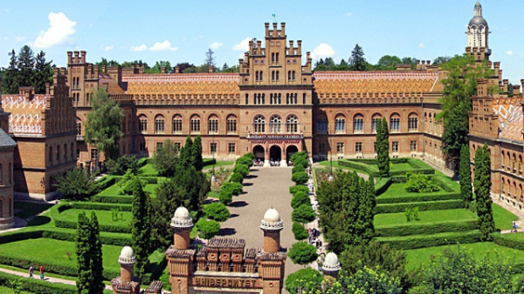
Ситуація з упровадженням мовної статті Закону «Про освіту» у Чернівецькій області
Тетяна Медіна, доцент кафедри соціології, соціального забезпечення та публічного управління чернівецького національного університету імені юрія федьковича
Марін Герман, ГО "МЕДІА ЦЕНТР "БУКПРЕСС", голова, кандидат політичних наук

Slide 56
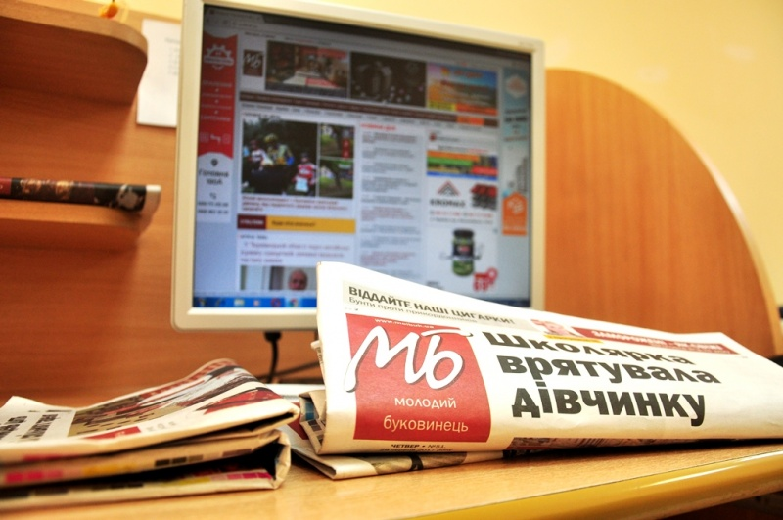
Меседжі україномовних видань:
«ІНТЕГРАЦІЯ національних меншин»
«12-річне навчання»
«Вивчення меншинами державної мови»
«Погані результати зно в румуномовних школах»

Slide 57
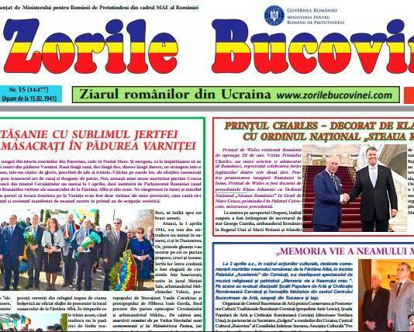
Меседжі румуномовних видань:
«порушення прав на навчання рідною мовою»
«асиміляторська політика Києва»
«відсутність консультацій з меншинами при прийнятті законів»
«порушення конституції України»

Slide 58
Тенденції:
під час дискусій реформи освіти в інформаційному просторі області сформувалася певна комунікативна прірва
румуномовні та україномовні оточили себе ізольованими цільовими групами, які майже не сприймали аргументи іншої сторони
україномовні видання ігнорували критичні реакції національних меншин, а румуномовні – критично подавали офіційні позиції української влади

Slide 59
Учні вважають, що володіють українською мовою на достатньому рівні і що мова не є перешкодою для вступу у заклади вищої освіти.
Мовою освітнього процесу у румуномовних школах, на думку учнів цих шкіл, має бути румунська.
Спостерігається амбівалентність поглядів. Існують думки, що вивчення української мови від початку навчання покращить рівень її знання.
Учні вважають, що мають достатню кількість годин української мови (8 годин на тиждень).
Учні допускають можливість введення 50 % предметів українською мовою, проте вони готові зробити це без бажання;

Slide 60
мовні табори дієві, мають тривати до двох тижнів і проводитися перед початком навчального року або під час інших канікул; потрібно ретельніше обирати рівень завдань; навчання у мішаних різнорівневих групах.
Більш цікавий молоді медіапростір переважно російськомовний.
Вчителі вважають, що учні шкіл з румунською мовою навчання мають низьку успішність на ЗНО через відсутність інтересу до навчання в цілому.

Slide 61
Вчителі недостатньо поінформовані про Дорожню карту імплементації статті 7 Закону «Про освіту».
Негативно ставляться до білінгвальної освіти та демонструють нерозуміння її основних принципів.
Як можна допомогти вчителям підготуватися до викладання українською мовою?
«Самоосвіта – найкращий спосіб. Тільки самоосвіта!»
«Випуск словників (термінології) з кожного предмета. Вони є, але недосконалі»
«На 80 % вчителі нашого колективу зможуть перейти. Всі закінчили ЧНУ. Кому треба – Інститут післядипломної підготовки, які нормально готують».

Slide 62
Окремі результати фокусованого групового обговорення з представниками органів управління освітою
найбільш оптимістичні у поглядах щодо ефективності реалізації мовної реформи в освіті регіону;
не постає питання про українську мову як цінність. Це питання переходить у площину якості викладання і рівня знання української мови як учнями, так і вчителями;
пропонують розмежовувати вивчення української мови для життя і для здачі ЗНО. Погляд на знання мови для показників на ЗНО є занадто вузьким
вважають питання мови політичним і не було б такого розголосу й сум’яття в освіті, якби не втручались політики «Не знаю жодної країни, де б так спекулювали на мовному питанні»

Slide 63
Окремі результати фокусованого групового обговорення з представниками органів управління освітою
Часто висловлюють категоричні позитивні твердження, за якими складно побачити проблеми:
«Усі діти і усі вчителі добре володіють українською мовою».
«Ми провели курси підвищення кваліфікації для 50 вчителів української мови. Жодних проблем не було»
«Усі підручники якісні і перекладені добрими фахівцями , вчителями-методистами…»
Не дуже схвально оцінюють білінгвальну освіту, оскільки переключатися з мови на мову складно.

Slide 64
Дискусія навколо питань:
Перспективи реалізації мовної статті Закону України «Про освіту»;
Ефективність заходів, запропонованих Дорожньою картою імплементації мовної статті Закону України «Про освіту» на 2019–2023 рр.;
Ефективні шляхи побудови комунікаційної стратегії щодо вироблення позитивного ставлення до вивчення української мови.

Slide 65
Підведення підсумків за результатами обговорення, прийняття резолюції

Slide 66
Дякуємо за участь!
Окремі думки, висловлені в матеріалах або озвучені на заході, є особистою позицією учасників

